Slide 1
Преобразование тригонометрических выражений
Цель урока:
закрепить умения учащихся применять тригонометрические формулы при преобразовании выражений;
осуществить подготовку к контрольной работе
Учитель: Клепань Людмила Ивановна

Slide 2
Ход урока
Проверка домашнего задания
Повторение формул
Тест на соответствие
Устные задачи
Выполнение упражнений
Самостоятельная работа
Итог урока
Домашнее задание

Slide 3
Повторение формул
Основные тригонометрические тождества
Формулы приведения
Основные формулы тригонометрии
Формулы сложения
Формулы суммы и разности синуса и косинуса
Формулы двойных и половинных углов

Slide 4
Основные тригонометрические тождества

Slide 5
Формулы сложения

Slide 6
Формулы суммы и разности синуса и косинуса

Slide 7
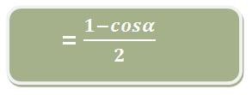
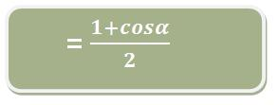
Повторение формул:
Формулы двойных углов
Формулы половинных углов
Через косинус
Основная формула
Через синус

Slide 8
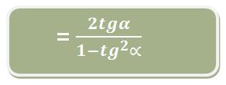
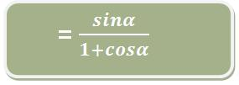
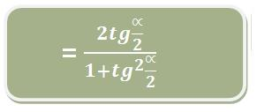
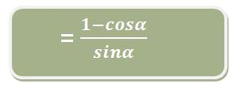
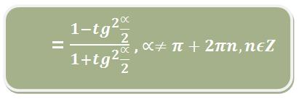
Повторение формул:
Формулы двойных углов
Формулы половинных углов

Slide 9
Ответы к тесту на соответствие
Вариант 1
1д
2а
3г
4б
5в
6е
7ж
Вариант 2
1д
2в
3б
4а
5г
6е
7ж
«5»- нет ошибок; «4»- одна ошибка;«3»-две ошибки

Slide 10
Ответы к самостоятельной работе
 | 1 | 2 | 3 | 4
Вариант 1 | 1 | 1 | 1 | -2/9
Вариант2 | 3 | 1 | 4 | 8
Вариант 3 | 4 | 3 | 2 | 1
Вариант 4 | 1 | 1 | 3 | -3

Slide 11
Разгадай кроссворд
1
2
3
Раздел математики, изучающий свойства синуса, косинуса, тангенса?
2. Абсцисса точки на единичной окружности?
3. Синус-это … точки на единичной окружности?
4. Отношение косинуса к синусу?
5. Как называется правило для запоминания формул приведения?
6. Ученый, который ввел известные определения тригонометрических функций, доказал известные вам формулы приведения?
5
4
6

Slide 12
Домашняя задание
Дидактический материал стр. 141-142 В IV (№1,2,3), BIII (№1,2)
Повторить формулы

Slide 13
Спасибо!

